Slide 1
Создание стратегического партнерства между АО «Ангстрем-Т» и членами Ассоциации ВУЗов ЭКБ
Константин Носов,
генеральный директор АО «Ангстрем-Т»
21 ноября 2017 года

Slide 2
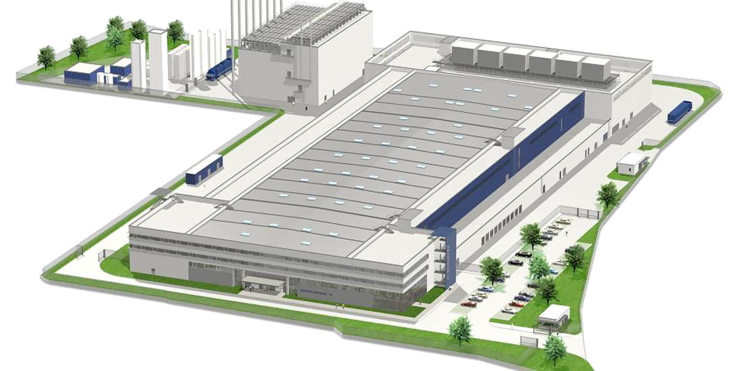
АО «Ангстрем-Т» - современный завод микроэлектроники в России
Топологические нормы 250-130-90 нм с перспективой перехода на 65 нм
Производительность 15 000 пластин в месяц с перспективой до 20 000 пластин
Диаметр пластин 200 мм
Современные технологии и технологические опции

Slide 3
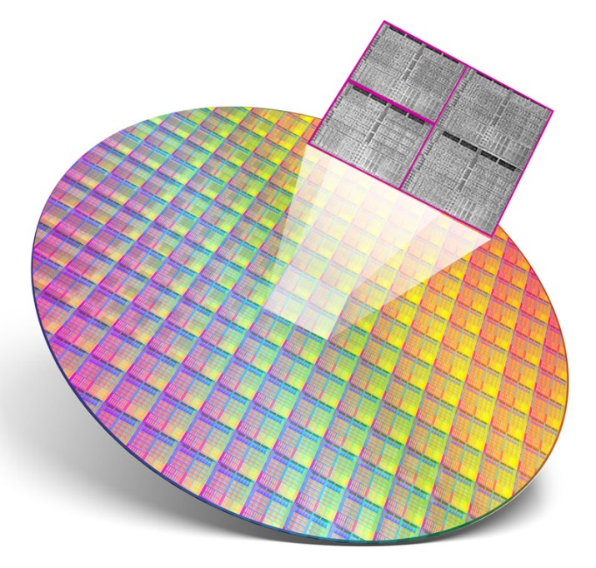
Ангстрем-Т для разработчиков ЭКБ
Компания 1
Компания 2
Компания 3
Ангстрем-Т запустил для разработчиков услугу Multi-Project Wafer (MPW). Ранее это было доступно только на иностранных фабриках;
В рамках услуги MPW предлагается размещение на одной пластине размером 200 мм микросхем сразу нескольких заказчиков;
Запуски партий MPW пластин происходят раз в квартал.

Slide 4
Уникальное предложения для членов Ассоциации ВУЗов ЭКБ
Ангстрем-Т предлагает размещать на MPW-пластинах проекты, разработанные студентами.
Ангстрем-Т предлагает создание полного цикла подготовки высококлассного специалиста по проектированию электронной компонентной базы:
Доступ к самым современным средствам проектирования полупроводниковых изделий;
Техническую поддержку при освоении студентами проектирования;
Возможность стажировки;
Трудоустройство.

Slide 5
Преимущества проекта
Для студентов
Практика работы на самом современном предприятии России
Реализация в кремнии своих проектов
Для ВУЗов
Использование современных средств проектирования для обучения
Возможность создания коммерческого продукта в рамках обучения
Для отрасли и Ангстрем-Т
Выпускники ВУЗов сразу готовы приступить к работе над реальными проектами
Появление возможность создания большого числа независимых дизайн-центров по созданию потребительской микроэлектроники

